Slide 1
Prístup k hodnoteniu systémov zdravotníctva
prof. MUDr. Martin Rusnák, CSc
Zdroj: Islam, M., ed. 2007. Health Systems Assessment Approach: A How-To Manual. Submitted to the U.S. Agency for International Development in collaboration with Health Systems 20/20, Partners for Health Reformplus, Quality Assurance Project, and Rational Pharmaceutical Management Plus. Arlington, VA: Management Sciences for Health.

Slide 2
Prístup
Prístup je založený na ukazovateľoch na rýchle posúdenie systému zdravotnej starostlivosti s použitím sekundárnych údajov, preskúmania dokumentov a rozhovorov so zainteresovanými stranami. Účelom je diagnostikovať výkonnosť systému zdravotnej starostlivosti identifikovaním silných a slabých stránok systému a potom vypracovaním stratégií a odporúčaní založených na pochopení priorít a programových potrieb v krajine.

Slide 3
Zameranie na konkrétnu chorobu
Hodnotenie nemá špecifické zameranie na určitú chorobu, Otázky špecifické pre jednotlivé choroby sa riešia pri vypracúvaní odporúčaní pre misiu na základe jej priorít.

Slide 4
Modulárny prístup
Základný modul Správcovstvo Financovanie zdravotníctva Poskytovanie služieb Ľudské zdroje Farmaceutický manažment Zdravotnícke informačné systémy

Slide 5
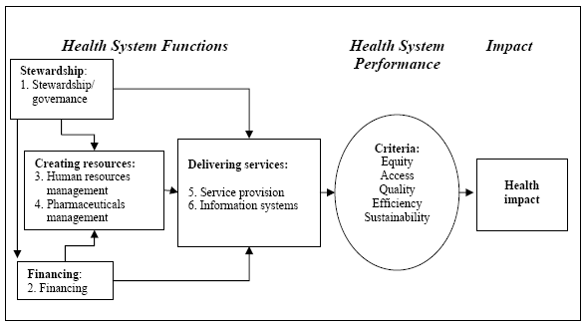
Koncepčný rámec pre výkonnosť systémov zdravotnej starostlivosti

Slide 6
Základný modul
Základné socio-demografické a ekonomické informácie a prehľad zdravotného systému a všeobecnej zdravotnej situácie krajiny. Tematické oblasti politického a makroekonomického prostredia, podnikateľského prostredia a investičného prostredia, hlavné príčiny úmrtnosti a chorobnosti, štruktúra hlavných vládnych a súkromných organizácií zapojených do systému zdravotnej starostlivosti, decentralizácia, organizácia poskytovania služieb, mapovanie darcov a koordinácia darcov.

Slide 7
Modul riadenia
Schopnosť zdravotníckeho systému poskytnúť informácie, Formulácia a plánovanie politiky, Sociálna účasť a schopnosť systému zdravotnej starostlivosti reagovať, Zodpovednosti Regulácie.

Slide 8
Modul financovania zdravotníctva
Zdroje finančných zdrojov;
Združovanie a prideľovanie zdravotných fondov vrátane prideľovania štátneho rozpočtu a zdravotného poistenia; Proces nákupu a preukazovania platieb.
Národné účty zdravia.

Slide 9
Poskytovanie zdravotníckych služieb
Výstupy a výsledky poskytovania služieb; Dostupnosť, prístup, využitie a organizácia poskytovania služieb; Zabezpečenie kvality zdravotnej starostlivosti; Účasť komunity na poskytovaní služieb.

Slide 10
Human resources (HR) module
Systematické plánovanie pracovnej sily, Politiky a regulácia ľudských zdrojov,
Riadenie výkonnosti,
Odborná príprava/vzdelávanie Stimuly.

Slide 11
Modul riadenia liekov
Hodnotí liekovú politiku, zákony, predpisy zdravotníckeho systému; Výber liekov; Obstarávanie, skladovanie a distribúcia; Vhodné používanie a dostupnosť liekov; Prístup ku kvalitným farmaceutickým výrobkom a službám; Mechanizmy financovania liekov.

Slide 12
Modul zdravotníckych informačných systémov (HIS)
Preskúmava súčasné prevádzkové komponenty HIS; Hodnotí zdroje, politiky a nariadenia na podporu HIS; Dostupnosť, zber a kvalitu údajov; Analýzy a využívanie informácií o zdraví na riadenie systémov zdravotnej starostlivosti a vytváranie politík.

Slide 13
Komponenty modulov
Každý modul pozostáva z dvoch komponent, ktoré sú založené na ukazovateľoch (indikátoroch)
Súčasť 1 | Súčasť 2
Je založená na medzinárodne porovnateľných údajoch. Táto hodnotiaca zložka obsahuje ukazovatele, pre ktoré sú k dispozícii údaje z medzinárodných súborov údajov. To poskytuje rýchle základné informácie pre každý technický modul s ľahko dostupnými údajmi. | Je založená na preskúmaní dokumentov na úrovni krajiny a rozhovoroch so zainteresovanými stranami. V hodnotení sa kombinuje posúdenie dokumentov na základe rozhovorov so zainteresovanými stranami s cieľom identifikovať silné a slabé stránky v technickej oblasti a spojiť ich s výkonnosťou systému zdravotnej starostlivosti.

Slide 14
Príklad
Sedlakova, D. et al. (2016) ‘Report SELF ‑ EVALUATION OF THE PUBLIC HEALTH SYSTEM IN SLOVAKIA’, PUBLIC HEALTH PANORAMA, 1994(4), pp. 575–580. Available at: https://apps.who.int/iris/bitstream/handle/10665/325351/php-2-4-575-580-eng.pdf.
M, S. et al. (2016) ‘Slovakia: Health system review’, Health Systems in Transition, 18(6), pp. 1–210.

Slide 15
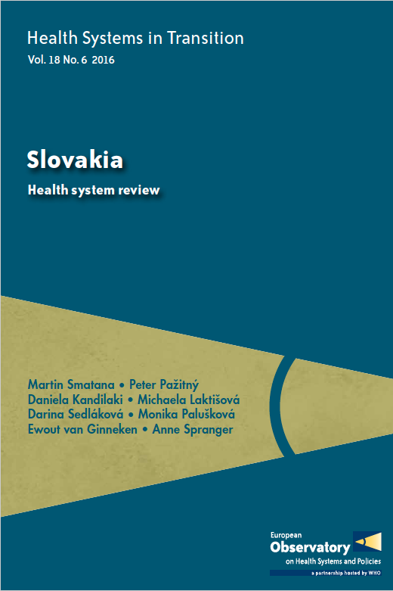

Slide 16
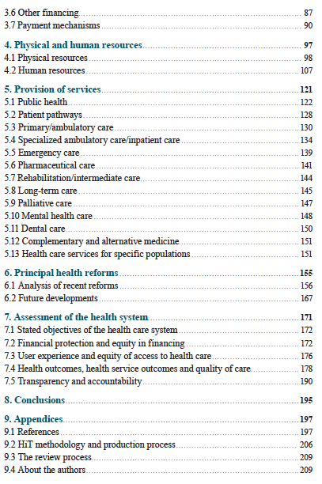
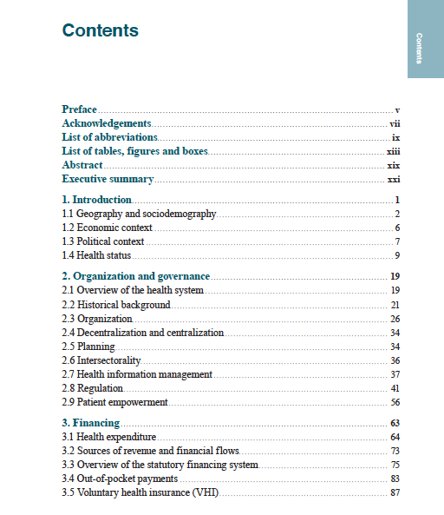

Slide 17
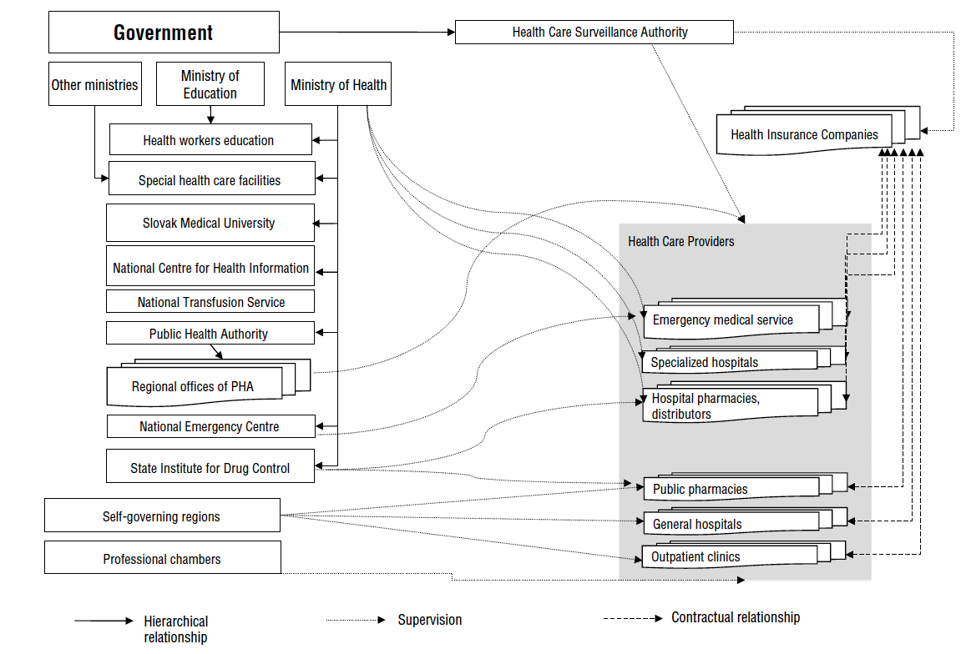

Slide 18
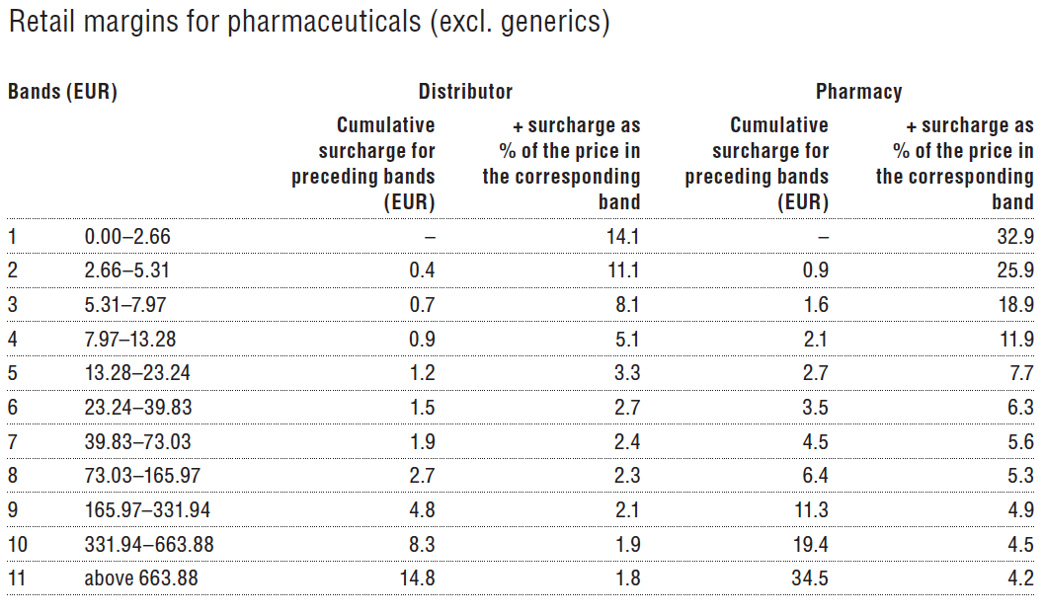

Slide 19
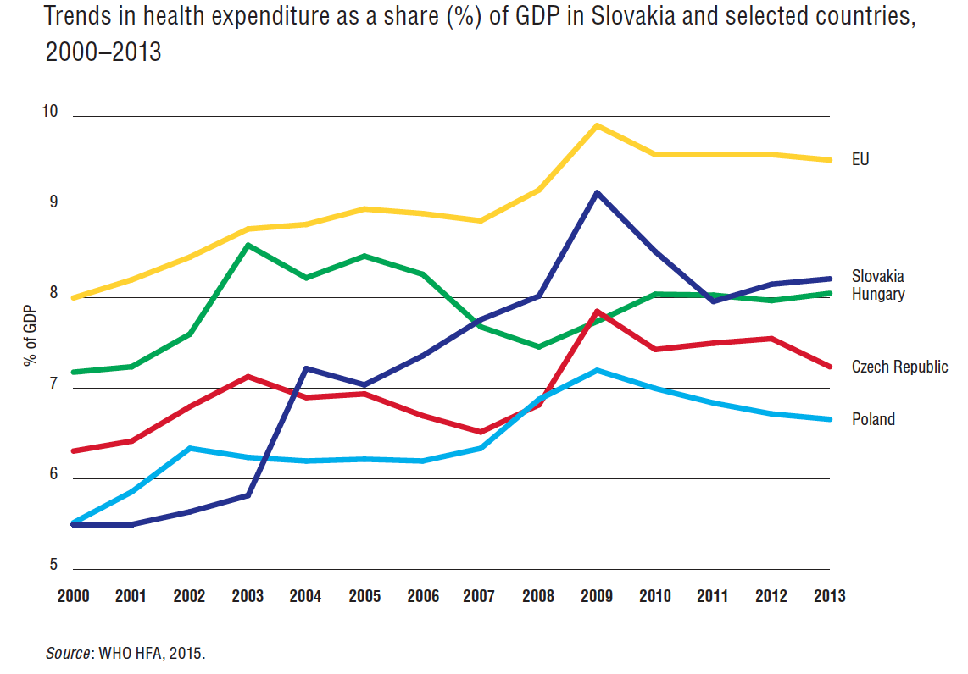

Slide 20
Súhrn:
hodnotenie systému zdravotníctva postupnými krokmi
rozdelenými na moduly
založené na dokumentoch, číslach, rozhovoroch
príklad zo SR

